Slide 1
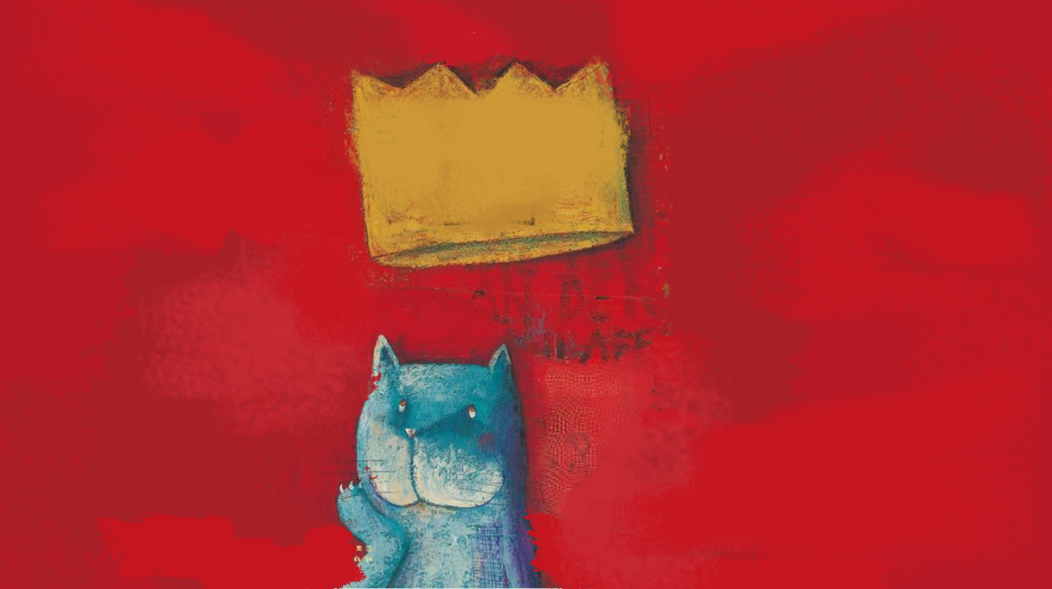

亲亲我的宝贝·儿童绘本故事会系列
演 讲 者：

Slide 2
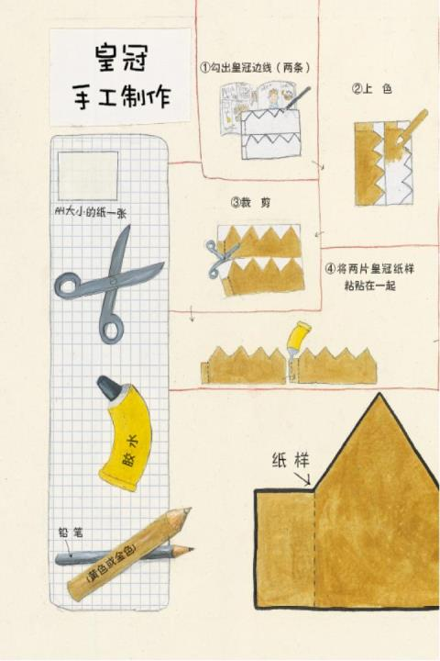
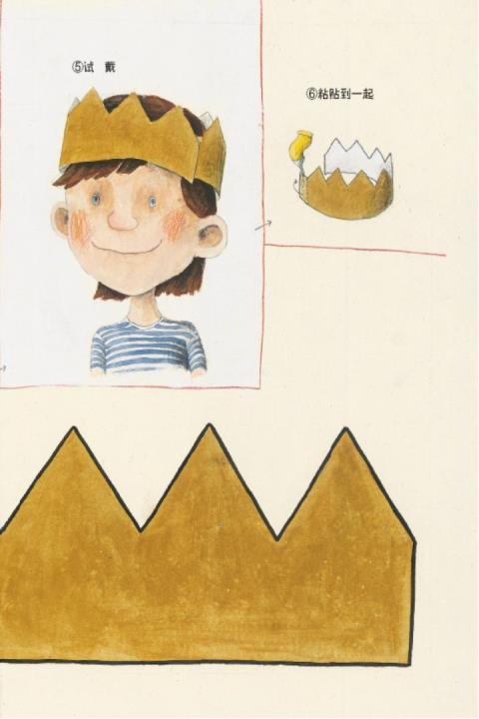

Slide 3

故事会

Slide 4
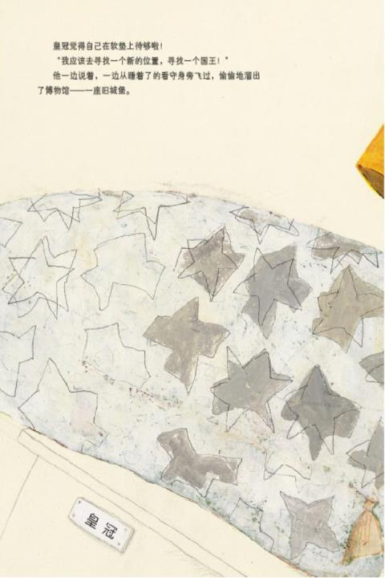
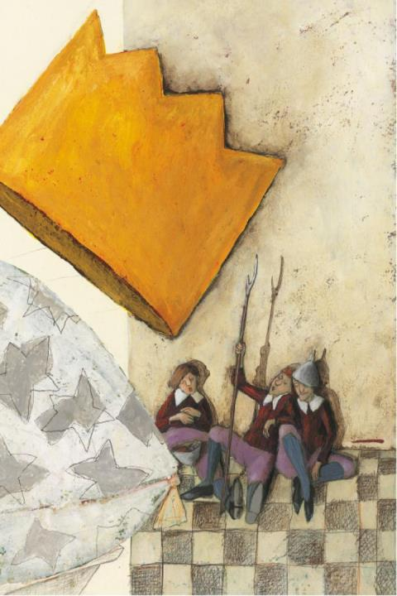
皇冠觉得自己在软垫上呆够啦!
“我应该去寻找一个新的位置．寻找一个国王!”他一边说着．一边从唾着了的看守身旁飞过，偷偷地溜出了博物馆——一座旧城堡。

Slide 5

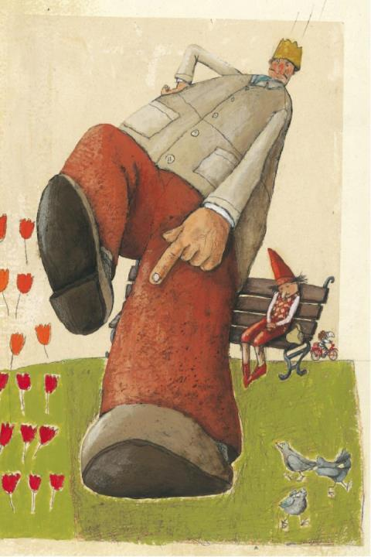
正好，有一位老人坐在公园里的长凳上，皇冠就轻轻地落在了他的头上。
老人马上跳了起来，变得像一个骄横的将军一样。
“你们!所有绿色的树木啊，都给我立正——站好了!”他怒吼着，“乖乖地呆在郁金香的后面吧！你们，都得听我的指挥！”
皇冠观察了一会儿，然后离开了这个暴躁的人，继续往前飞去。

Slide 6
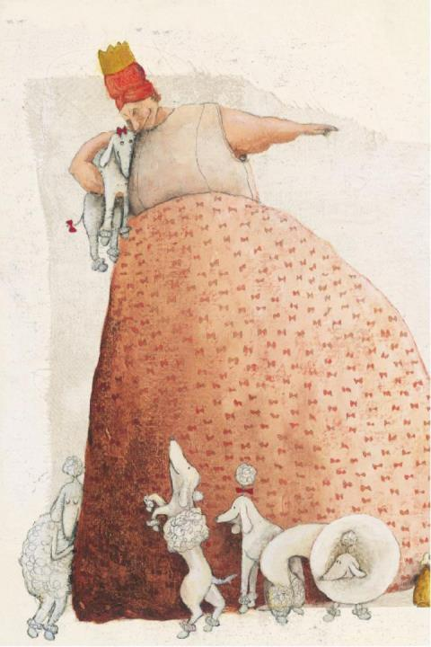
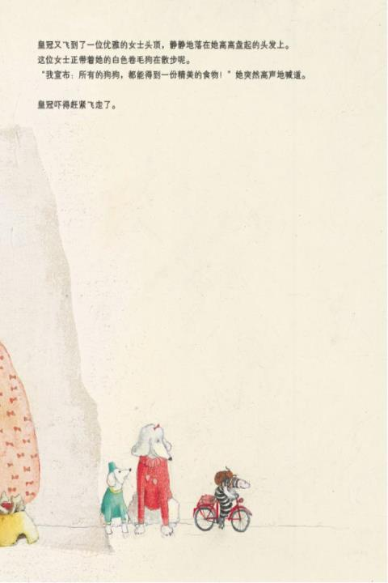
皇冠又飞到了一位优雅的女士头顶，静静地落在她高高盘起的头发上。
这位女士正带着她的白色卷毛狗在散步呢。
“我宣布：所有的狗狗，都能得到一份精美的食物！”她突然高声地喊到。
皇冠吓得赶紧飞走了......
PPT模板：www.1ppt.com/moban/ PPT素材：www.1ppt.com/sucai/
PPT背景：www.1ppt.com/beijing/ PPT图表：www.1ppt.com/tubiao/
PPT下载：www.1ppt.com/xiazai/ PPT教程： www.1ppt.com/powerpoint/
资料下载：www.1ppt.com/ziliao/ 范文下载：www.1ppt.com/fanwen/
试卷下载：www.1ppt.com/shiti/ 教案下载：www.1ppt.com/jiaoan/
PPT论坛：www.1ppt.cn PPT课件：www.1ppt.com/kejian/
语文课件：www.1ppt.com/kejian/yuwen/ 数学课件：www.1ppt.com/kejian/shuxue/
英语课件：www.1ppt.com/kejian/yingyu/ 美术课件：www.1ppt.com/kejian/meishu/
科学课件：www.1ppt.com/kejian/kexue/ 物理课件：www.1ppt.com/kejian/wuli/
化学课件：www.1ppt.com/kejian/huaxue/ 生物课件：www.1ppt.com/kejian/shengwu/
地理课件：www.1ppt.com/kejian/dili/ 历史课件：www.1ppt.com/kejian/lishi/

Slide 7
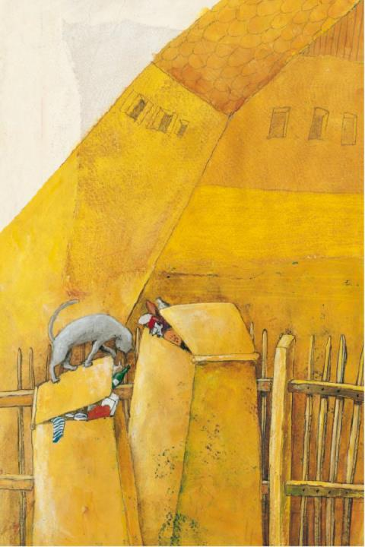
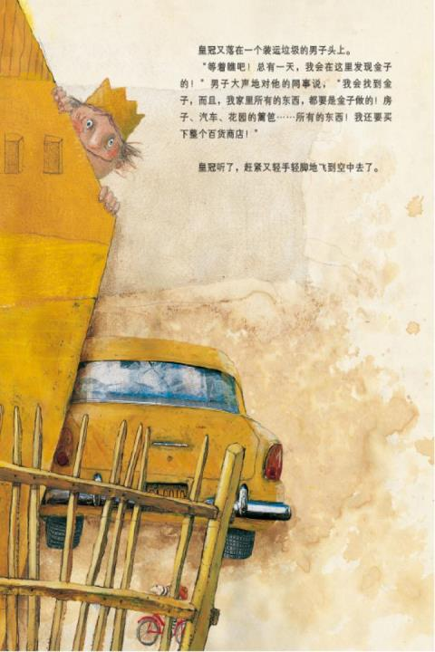
接下来，皇冠遇到的是一个运送垃圾的人。
就在皇冠落在这个人头上的时候，他开始大声对他的同事说个不停：“等着瞧吧，总有一天，我会在这里发现金子的！我会找到金子！而且，我家里所有的东西，都将会是金子做的！房子是金子做的，车子是金子做的，花园的篱笆是金子做的……所有的东西都是！我还要买下整个百货商店……”
皇冠听了，轻手轻脚地又飞向天空……

Slide 8
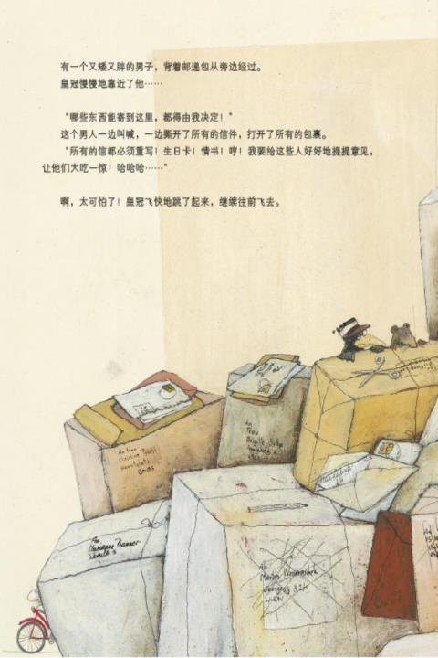
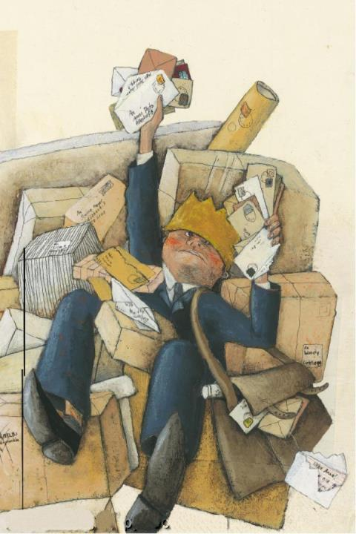
这个时候，一个又矮又胖的男子，背着邮包从旁边经过……皇冠慢慢靠近了他……
“哪些东西能寄到哪里，都得由我决定！”这个男人一边叫着，一边撕开了所有的信件，打开了所有的包裹，“这都是什么呀！所有的信都得重写！生日卡……情书……”男人一边看着，一边乱丢着，“我得给这些人好好提提意见了！哈哈哈……”
这简直……太可怕了！皇冠飞快地跳了起来，
继续向前飞去……

Slide 9
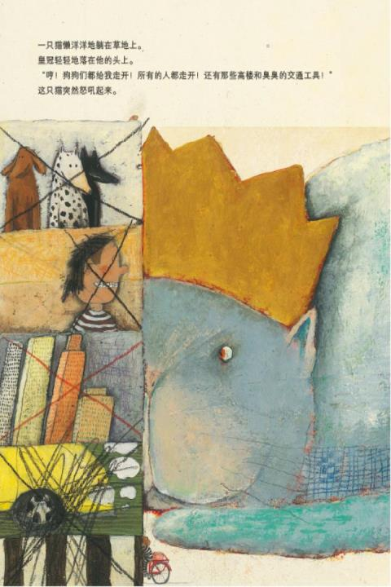
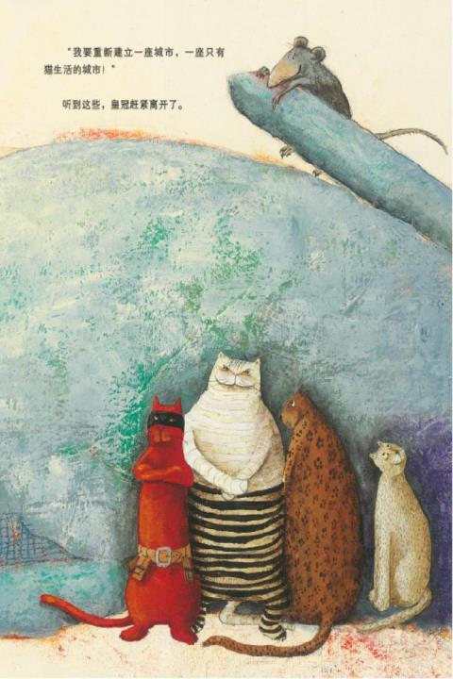
这时，皇冠看到一只猫懒洋洋地躺在草地上，它轻轻落了下去……
“哼！所有的狗狗都给我走开！所有的人都给我走开！所有的高楼，所有的交通工具，都给我消失！”这只猫突然吼了起来，“我要建立一座城市！一座只有猫生活的城市！”
猜猜皇冠怎么做了？
“天呐！”没错，皇冠连忙离开了这只猫……

Slide 10
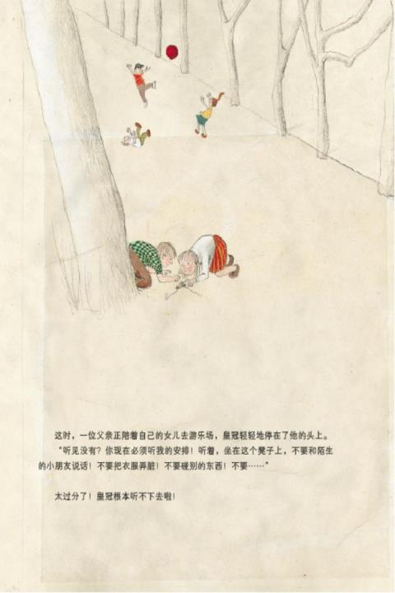
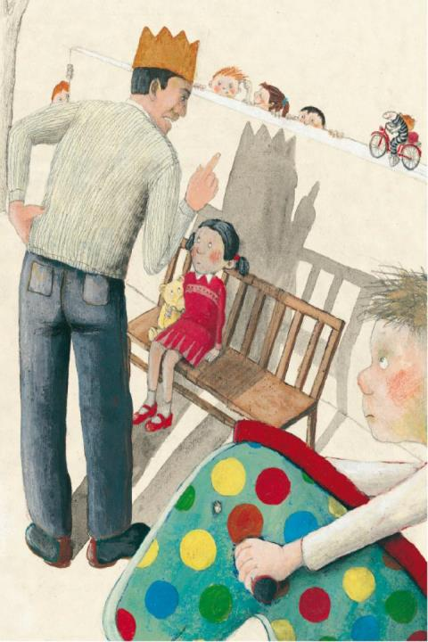
它又看到一位父亲正陪着女儿去游乐场，于是……“听见没有！你必须听我的安排！”这位父亲喊了起来，“听着，老老实实坐在这张椅子上！不许和陌生的小朋友说话！不许乱跑！不许把衣服弄脏！不许碰别的东西！不许……”
皇冠倒吸一口凉气，飞走了……

Slide 11
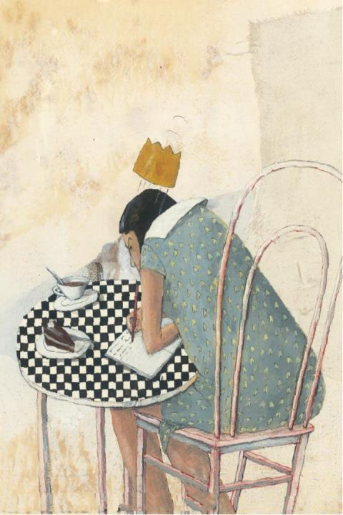
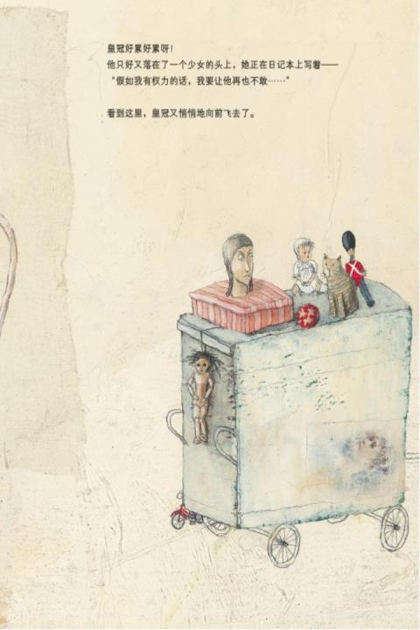
皇冠感觉好累好累，这时它看到一位正趴在桌子上写着什么的少女，就悄悄落了过去……
只见那少女写到：“假如我有权利的话，我要让他再也不敢……”
看到这里，皇冠又悄悄飞走了。

Slide 12
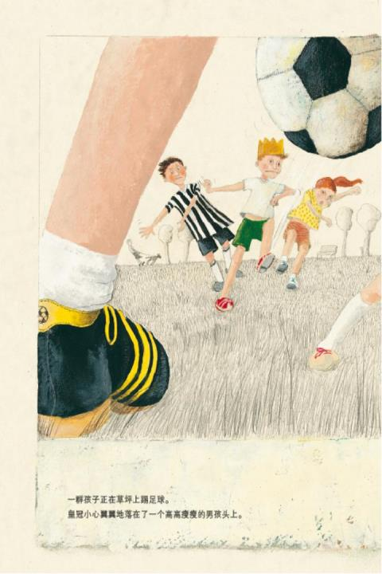
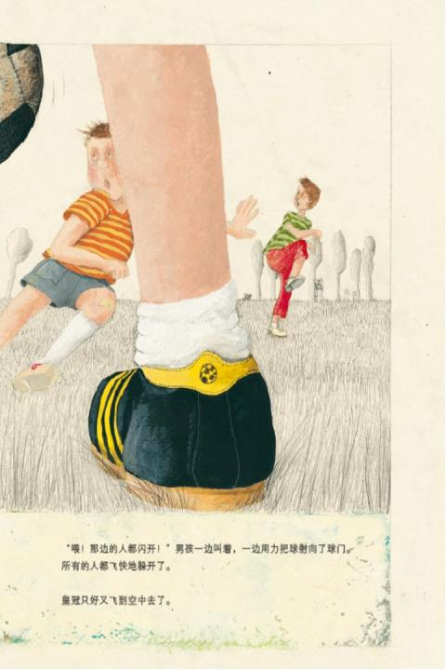
接着呢，皇冠看到一群孩子在草坪上踢足球，它小心翼翼地落到了一个高高瘦瘦的男孩儿头上……
“喂！都给我闪开！”男孩叫着，大家都飞快地闪开，看着男孩用力地把球射向球门。
“唉……”皇冠只好又飞到天空中去了……

Slide 13
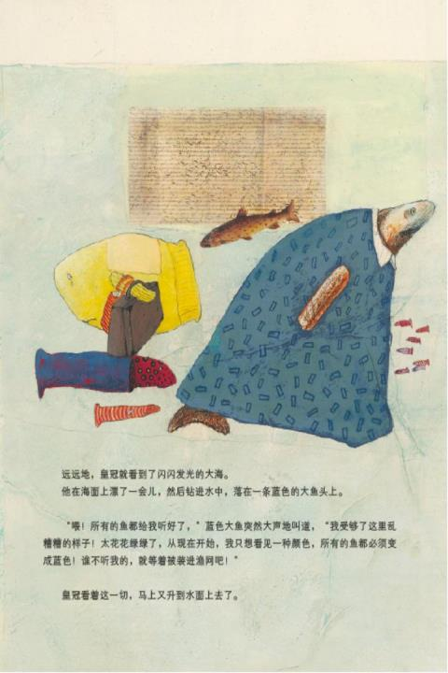
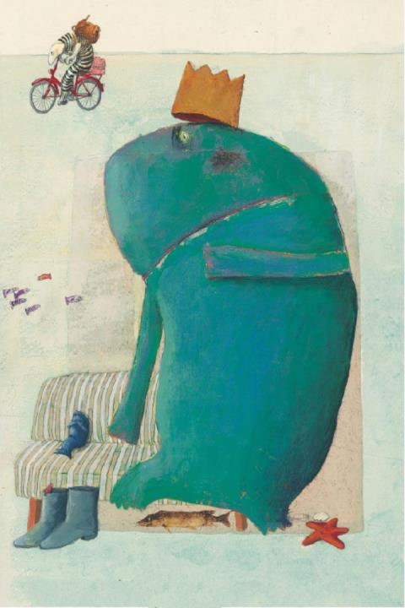
飞着飞着，皇冠看到了闪闪发光的大海，它飞了过去，在海面上漂了一会儿，然后钻进水中，落到了一条蓝色的大鱼头上。
“喂！所有的鱼都给我听好了！”这条大蓝鱼叫了起来，“我受够了这里花花绿绿、乱糟糟的样子！从现在开始，你们都得给我变成蓝色！谁要是敢不听我的，哼……”

Slide 14
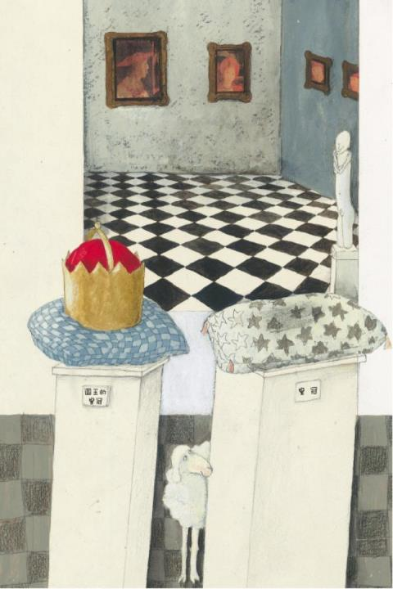
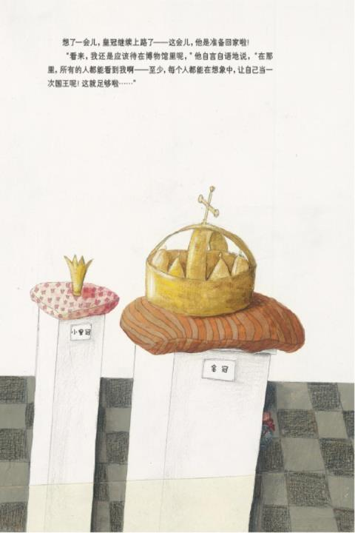
飞了这么一大圈，皇冠想回家了。“看来，我还是应该待在博物馆里……在那里，每个人都能看到我，每个人都能在想象中当国王，这就够了……”

Slide 15
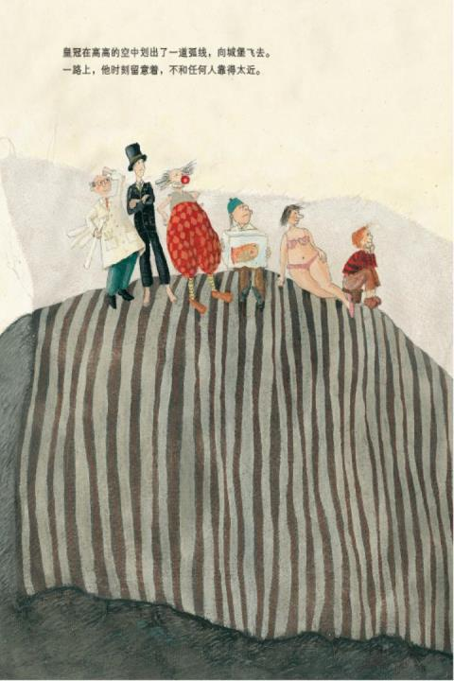
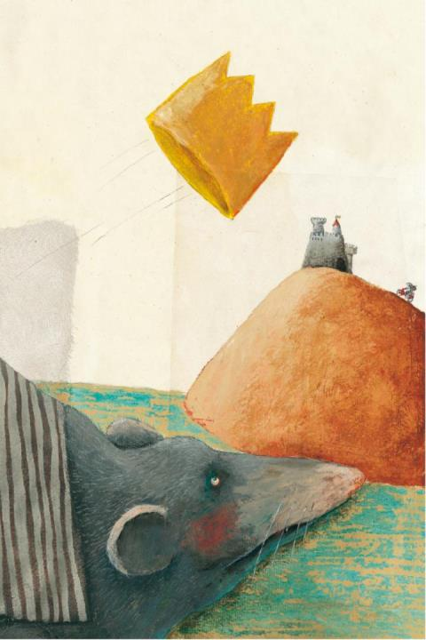
于是，皇冠在高高的天空中划出一道弧线，向自己的城堡——博物馆，飞去……
这一路上呀，它都时刻留意着，不靠近任何人呢！

Slide 16



Slide 17
收获

Slide 18
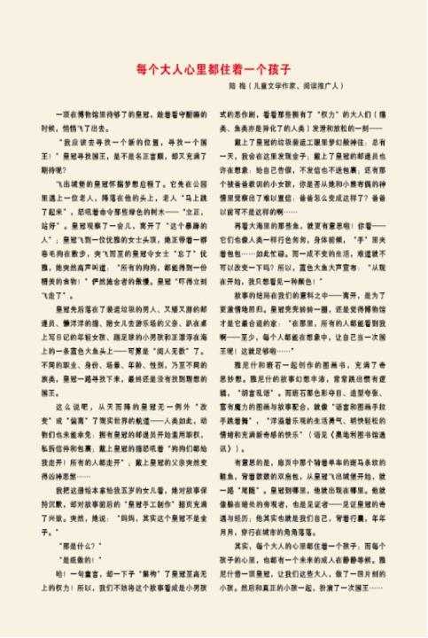

每个大人心里都住着一个孩子
一顶在博物馆里待久了的皇冠，有一天趁守门人酣睡悄悄飞了出去。“我应该找一个新的归宿，找一个国王”。——皇冠寻找国王，是不是名正言顺，却又充满了期待？读过作家雅尼什和画家班石一起创作的图画书，你肯定不陌生他俩的奇思妙想。

Slide 19
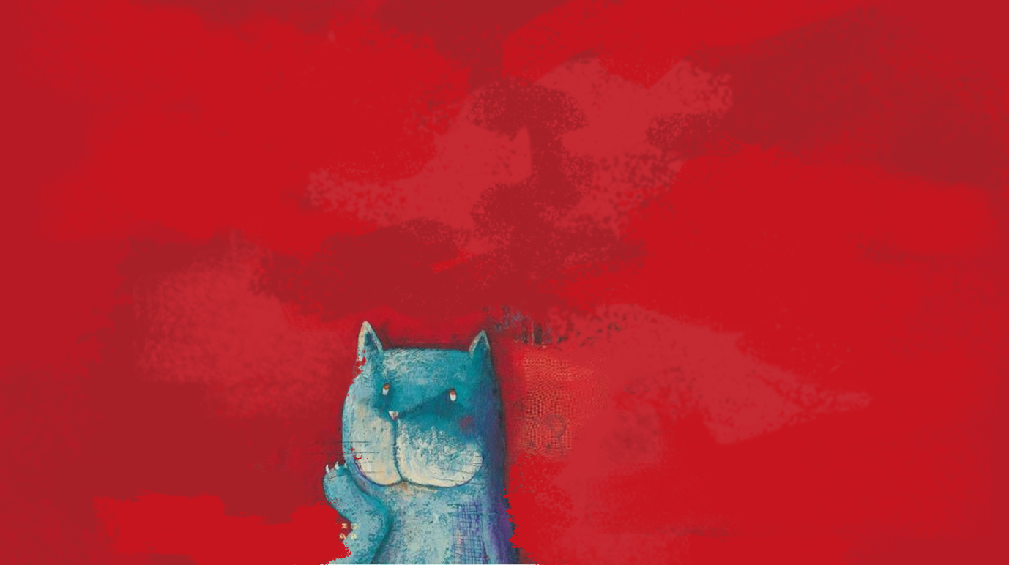
如果皇冠落在你的头上，
你会怎么做呢？
《寻找国王的皇冠》让我们看到人性中的本质，我们需要做的清理自己的内心世界，当然，对于孩子来说并不容易理解到这一点，家长在亲子阅读的过程中，需要引导孩子注意到为什么皇冠会离开那些它挑选的主人，为什么皇冠最后失望地回到博物馆，并决定不靠近任何人？当一个人拥有了权利、地位和号召力的时候，不是依靠这些来发泄个人的情绪、满足个人的喜好，而是用权利和号召力让更多的人得到幸福，这才是皇冠真正要寻找的主人。
如果皇冠落在你的头上，你会怎么做呢？

Slide 20
如果皇冠落在你的头上，
你会怎么做呢？
《寻找国王的皇冠》让我们看到人性中的本质，我们需要做的清理自己的内心世界，当然，对于孩子来说并不容易理解到这一点，家长在亲子阅读的过程中，需要引导孩子注意到为什么皇冠会离开那些它挑选的主人，为什么皇冠最后失望地回到博物馆，并决定不靠近任何人？当一个人拥有了权利、地位和号召力的时候，不是依靠这些来发泄个人的情绪、满足个人的喜好，而是用权利和号召力让更多的人得到幸福，这才是皇冠真正要寻找的主人。

Slide 21
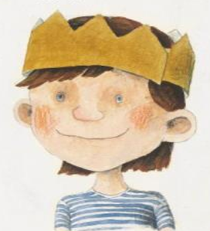
如果皇冠落在你的头上，
你会怎么做呢？

Slide 22
谢谢聆听

